Slide 1
第4章 根轨迹分析法

Slide 2
闭环系统的稳定性及性能主要由闭环极点（特征方程根）决定的。一个较完善的闭环控制系统其特征方程一般为高阶，直接用时域法求解困难。

Slide 3
4.1 根轨迹的基本概念
4.2 绘制根轨迹的基本规则
4.3 控制系统根轨迹的绘制
4.4 控制系统的根轨迹分析

Slide 4
1948年伊万斯提出求解闭环特征方程的根的图解方法——根轨迹法。
考虑到开环零极点更易获取，在开环零、极点分布已知的情况下，可绘制闭环极点随系统参数变化（如放大系数）而在s平面上移动的轨迹（根轨迹）。
用途：① 对系统的性能进行分析；
② 确定系统应有的结构、参数；
③ 进行设计和综合。

Slide 5
4.1 根轨迹的基本概念

Slide 6
一、根轨迹图
1.定义：
根平面：在一个复平面（s平面）上标出开环零、极点，并根据此描述闭环极点的性质，这个复平面就称为根平面。
根轨迹：指系统开环传递函数中某一参数（一般为K_{g}，根轨迹增益）变化时，闭环特征根在根平面上所走过的轨迹。

Slide 7
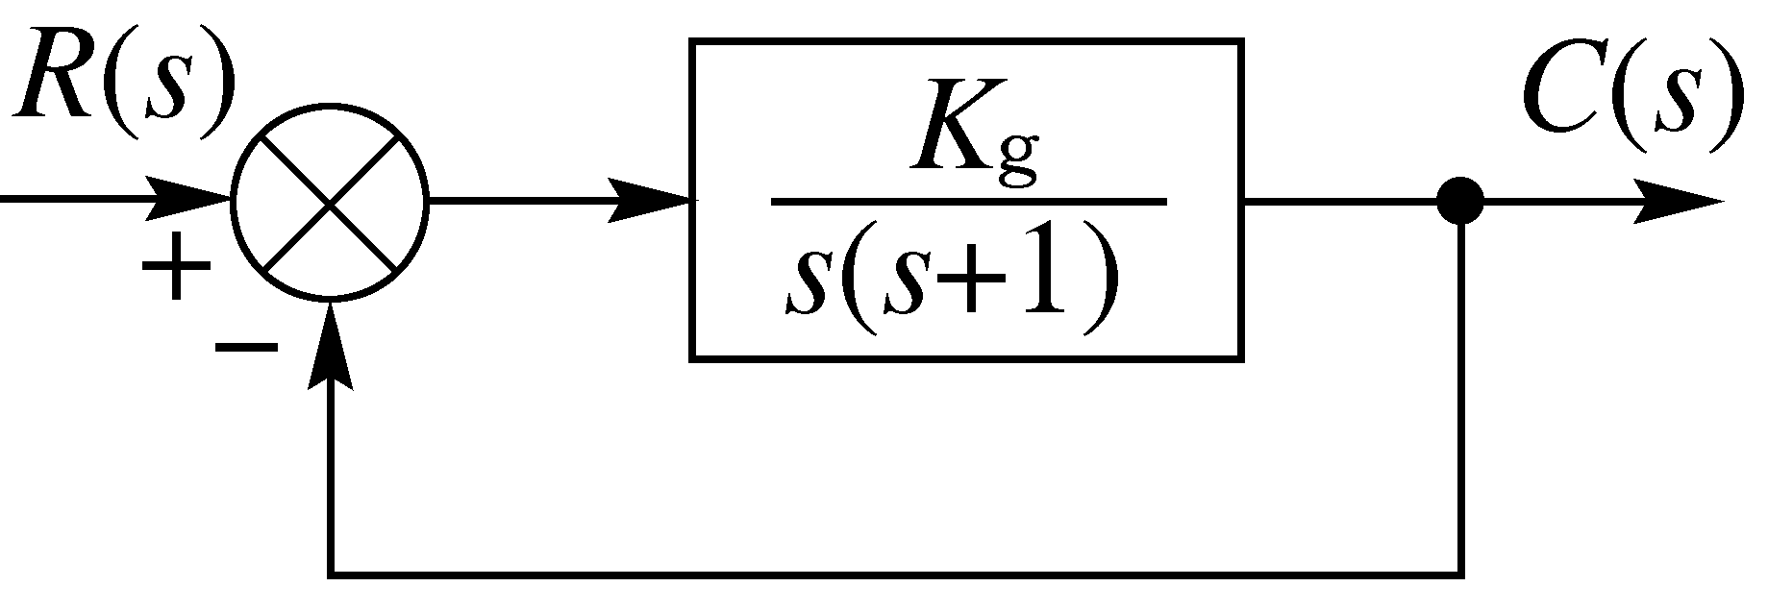
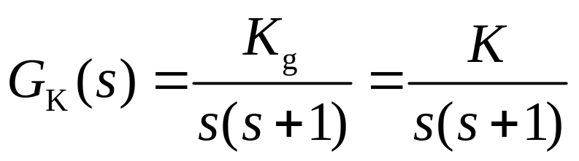
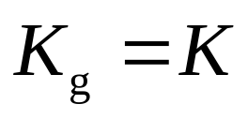
2.用解析法绘制根轨迹（实例）
例4.1：
系统开环传递函数为：
1. 时间常数表示法主要用于频率分析中；
2. 零极点表示法主要用于根轨迹分析中。

Slide 8
有两个开环极点： p₁= 0， p₂=－1
没有开环零点。
闭环特征方程为： D(s) = s² +s + K_{g} = 0
解得闭环特征根（亦即闭环极点）
可见，当K_{g}变化，两个闭环极点也随之连续变化。当K_{g}从0→∞变化时，直接描点作出两个闭环极点的变化轨迹。

Slide 9
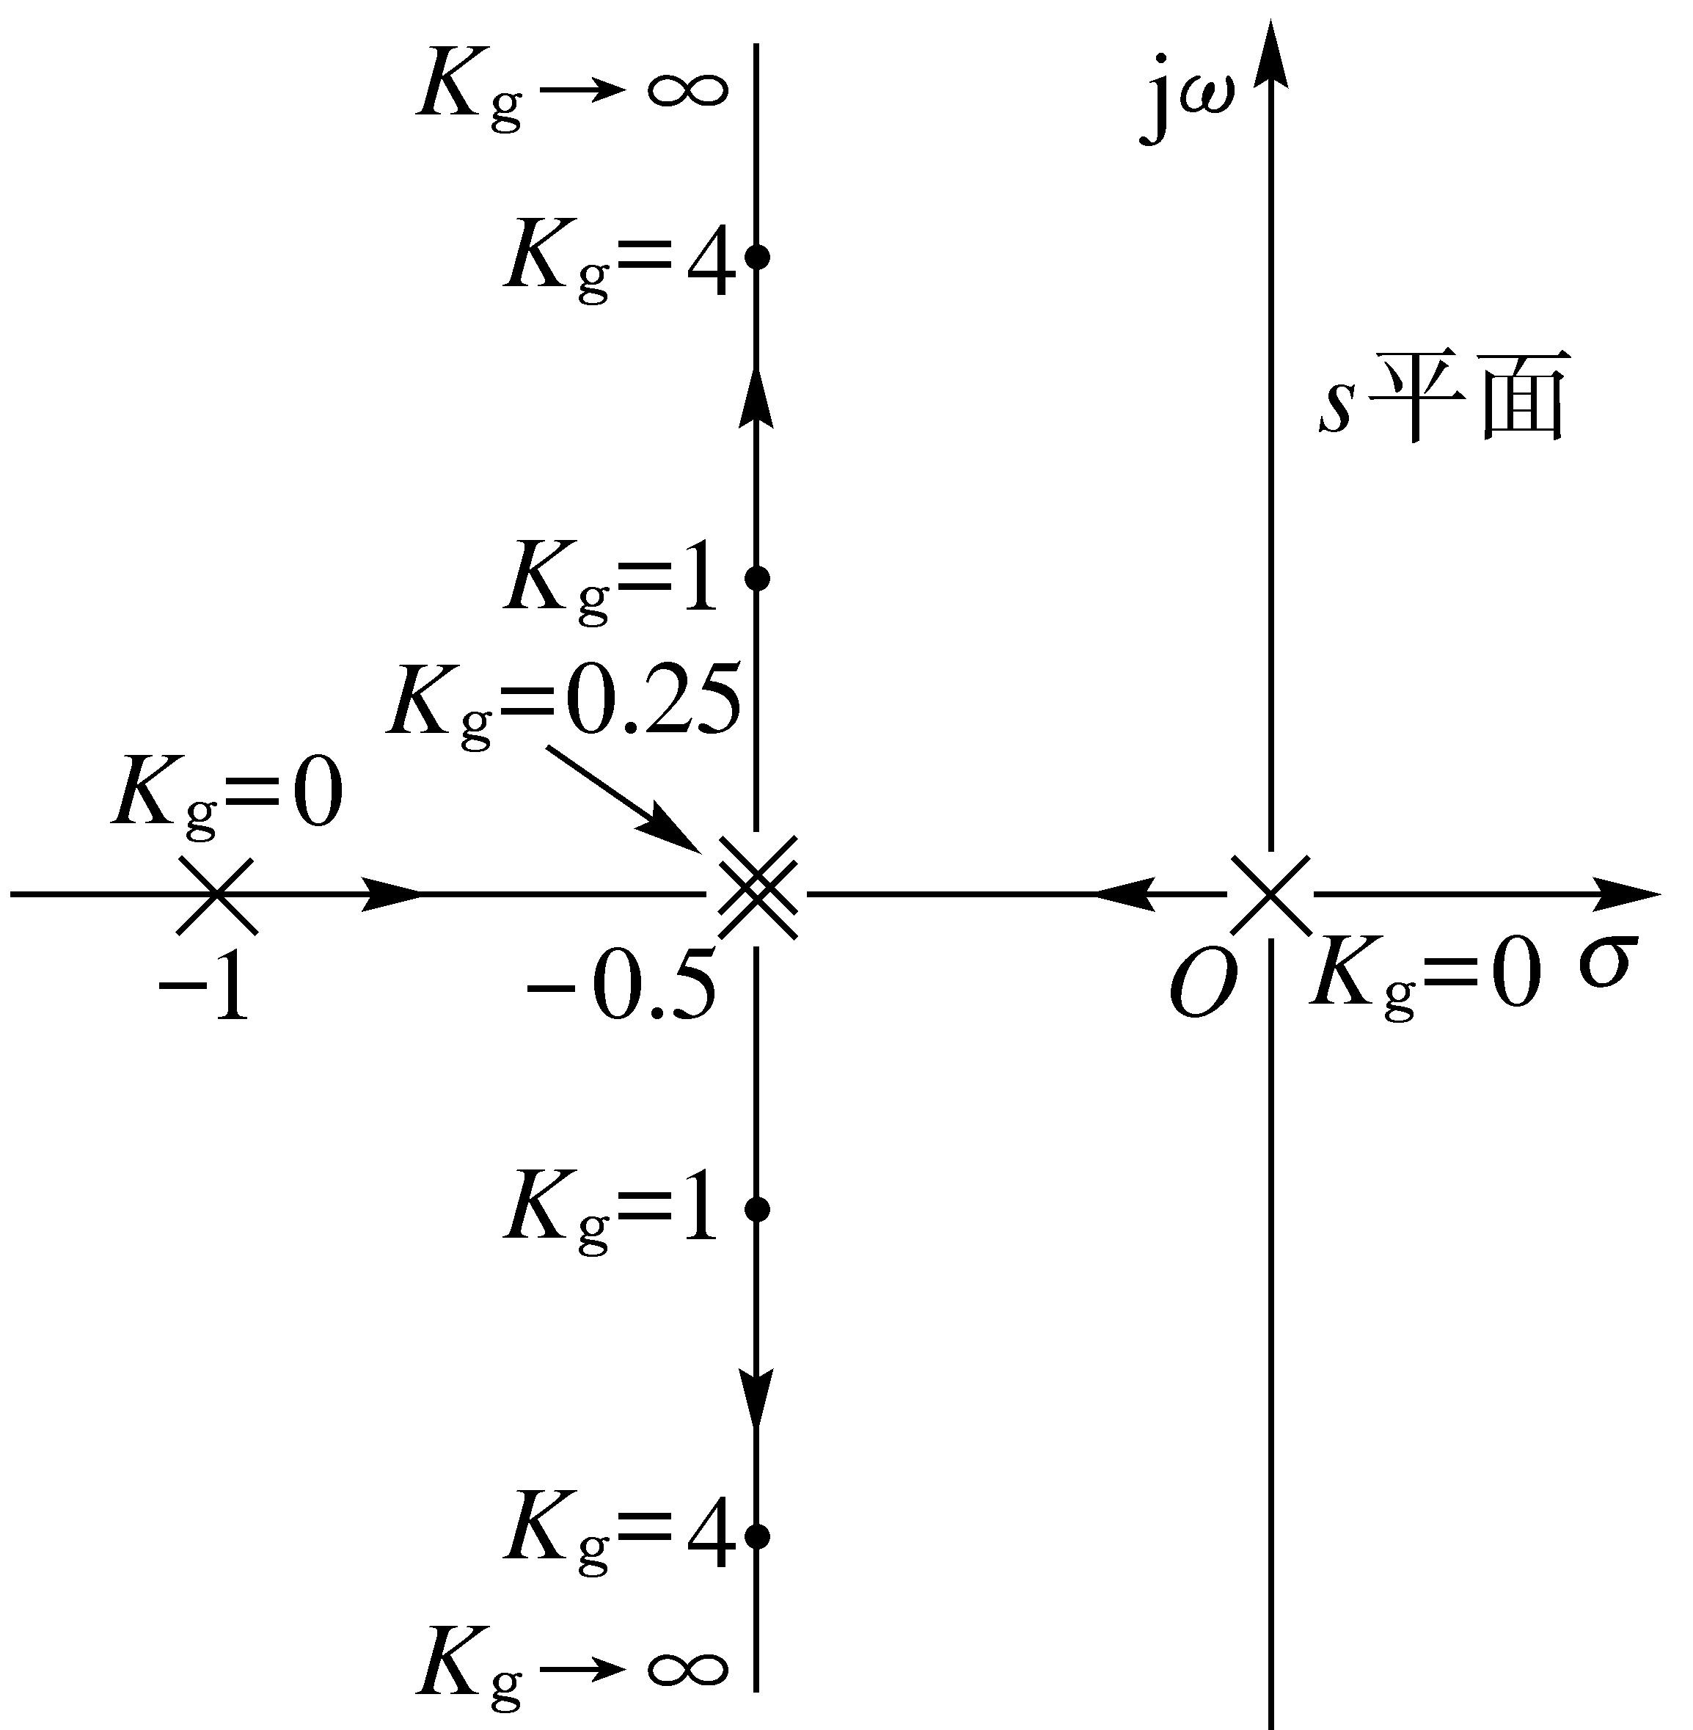

（1）当 K_{g} = 0时，s₁ = 0、s₂ =－1，此时闭环极点就是开环极点。
（2）当0＜K_{g}＜0.25时，s₁、s₂均为负实数，且位于负实轴的（－1，0）一段上。
（3）当K_{g} = 0.25时，s₁ = s₂ = －0.5，两个负实数闭环极点重合在一起。
（4）当0.25＜K_{g}＜∞时，s_{1,2} =－0.5± ，两个闭环极点变为一对共轭复数极点。s₁、s₂的实部不随K_{g}变化，其位于过（－1，0）点且平行于虚轴的直线上。
（5）当K_{g}→∞时， s₁ = －0.5+ j∞、s₂ = －0.5－j∞，此时s₁、s₂将趋于无限远处。

Slide 10
可根据根轨迹形状评价系统的动态性能和稳态性能：
（1）根轨迹增益K_{g}从0→∞时，根轨迹均在s平面左半部，在所有的K_{g}值下系统都是稳定的。
（2）当0<K_{g}< 0.25时，闭环特征根为实根，系统呈过阻尼状态，其阶跃响应为非周期过程。

Slide 11
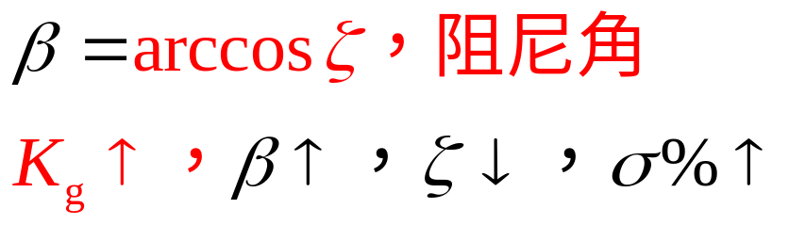
可根据根轨迹形状评价系统的动态性能和稳态性能：
（3）当K_{g}=0.25时，闭环特征根为相同负实根，系统处于临界阻尼状态，其阶跃响应为非周期过程。
（4）当K_{g}>0.25时，闭环特征根为共轭复根，系统呈欠阻尼状态，其阶跃响应为衰减的振荡过程。
（5）有一个为0的开环极点，系统为Ⅰ型系统，其阶跃作用下的稳态误差e_{ss}为零。

Slide 12
由上述分析过程可知，系统的根轨迹分析的意义在于：由较易获取的开环零极点分布分析闭环极点的性质，从而，对系统的动态性能和稳态性能进行分析。
但是，试探法不是绘制根轨迹的最合适方法，而且也太费时间。对于高阶系统，用这种解析的方法绘制出系统的根轨迹图是很麻烦的。实际上，闭环系统的特征根的轨迹都是根据开环传递函数与闭环特征根的关系，以及已知的开环极点和零点在根平面上的分布，按照一定的规则用图解的方法绘制出来的。

Slide 13


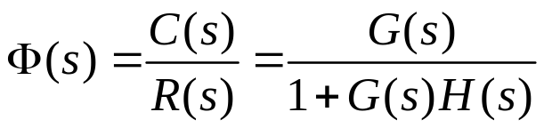



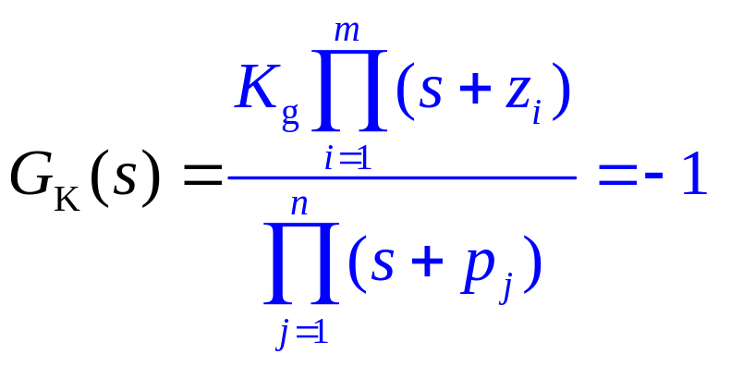
二、根轨迹方程
绘制根轨迹的实质，在于由开环零极点在s平面寻找闭环特征根的位置。
G(s)
闭环传递函数为
H(s)
（根轨迹方程）
闭环特征方程为 即
m个开环零点
n个开环极点
K_{g}：根轨迹增益
（根轨迹方程）
∴在s平面上凡是满足上式的任意一个点s₁、s₂、…、 s∞，都是闭环特征根，即闭环极点。对应于K_{g} 从0→∞ 。

Slide 14

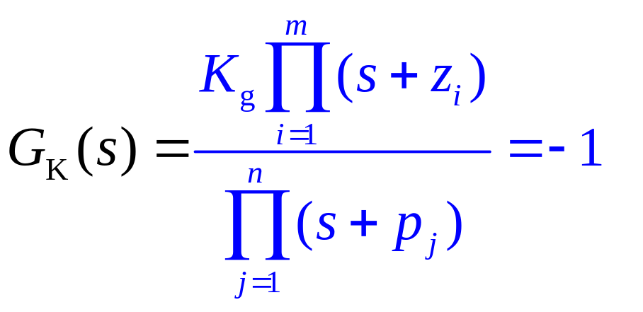
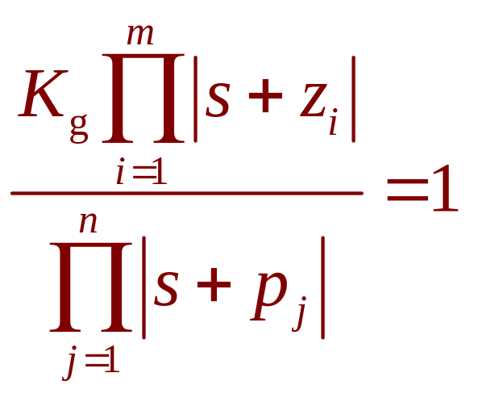
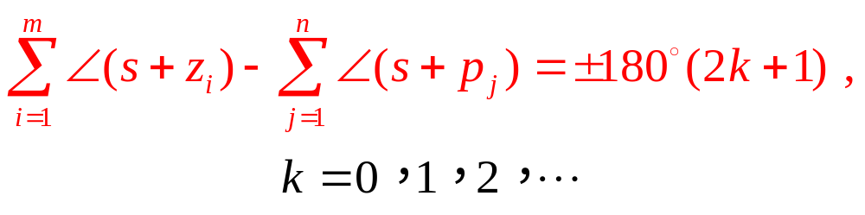
三、根轨迹的幅值条件方程和相角条件方程
为复数，故根轨迹方程是一个向量方程。
幅值条件：
相角条件：

Slide 15
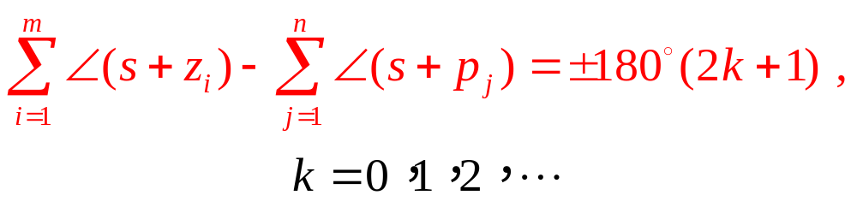
相角条件方程和K_{g}无关，s平面上任意一点，只要满足相角条件方程，则必定同时满足幅值条件，该点必定在根轨迹上，即对应不同的K_{g}时的闭环极点，相角条件是决定闭环系统根轨迹的充分必要条件。（实、虚轴选用相同的比例尺刻度）

Slide 16
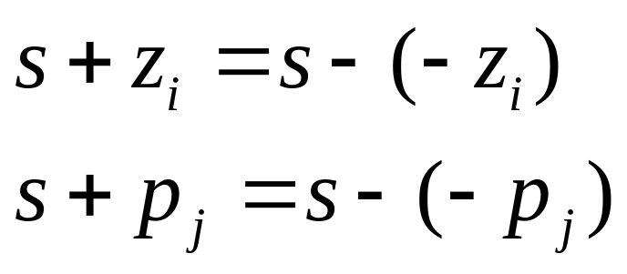
四、幅值条件和相角条件应用
s为试探点
为从一个开环零点指向s的向量
为从一个开环极点指向s的向量
向量的模为长度，即s平面上两点之间的距离；
相角为此向量指向方向与实轴之间的夹角，
逆时针为正，顺时针为负；
1.可以直接计算 ；2.在图上直接测量

Slide 17
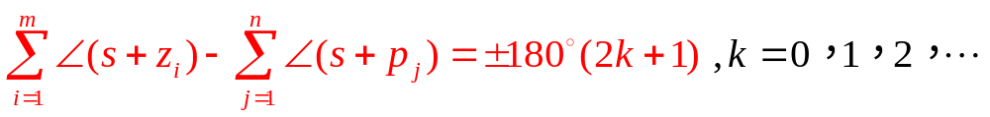

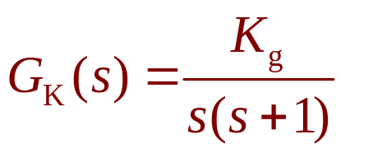
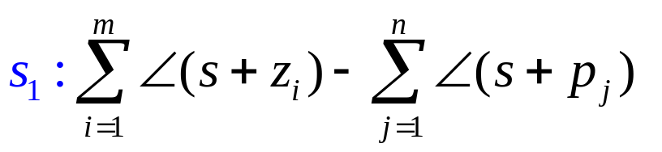
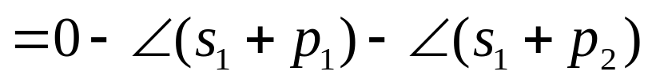


1.用相角条件求根轨迹（试探法）
例：已知系统的开环传递函数如下，试判断 是否在根轨迹上。
解：
不符合相角条件，
s₁不在根轨迹上。
满足相角条件， s₂在根轨迹上。

Slide 18
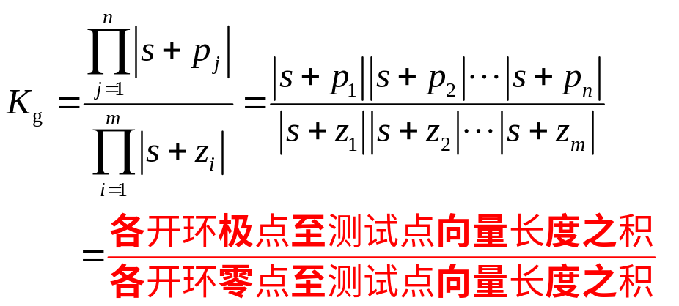

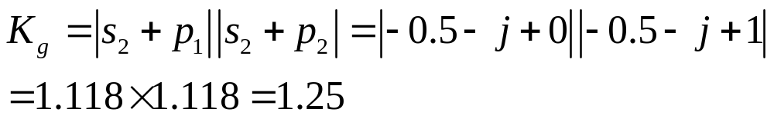
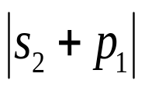
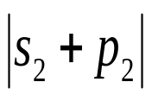
2. 用幅值条件确定K_{g}的值
例：求上例中根轨迹上 点对应的K_{g} 。
解：
也可以用直尺测量向量的长度。

Slide 19
小结：
相角条件 → 判断是否闭环极点（根）
幅值条件 → 确定对应的根轨迹增益
图解法：注意坐标、比例
但是控制系统的根轨迹图不能遍历s平面上所有的点来绘制。因为在满足根轨迹条件方程的基础上，根轨迹的图是有一些规律的。依据绘制轨迹图的一些基本法则，就可以绘制出控制系统的根轨迹草图。

Slide 20
4.2 绘制根轨迹的基本规则
由开环零、极点→当K_{g}为可变参数时，闭环极点的变化轨迹。

Slide 21
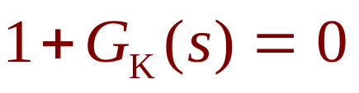
一、连续性
是K_{g}或其它参数的连续函数。
当K_{g}从0→+∞连续变化时，闭环极点连续变化，即根轨迹是连续变化的曲线或直线。
二、对称性
∵线性系统特征方程系数均为实数，∴闭环极点均为实数或共轭复数（包括一对纯虚根），根轨迹对称于实轴。

Slide 22
三、根轨迹的分支数
开环传递函数为n阶，故开环极点和闭环极点数目都为n个，当K_{g}从0→+∞变化时，n个根在s平面上连续形成n条根轨迹。
一条根轨迹对应一个闭环极点随K_{g}的连续变化轨迹。
根轨迹的分支数=系统的阶数n

Slide 23
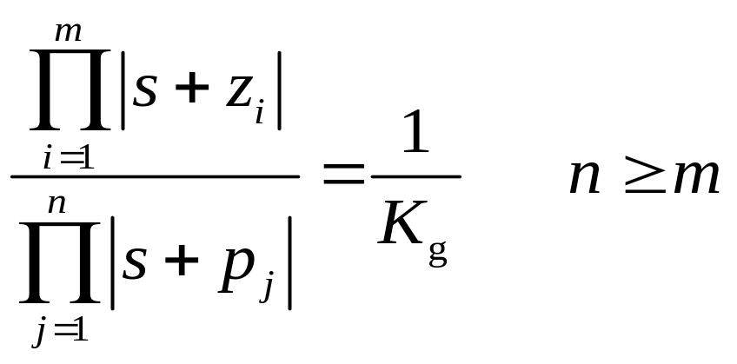
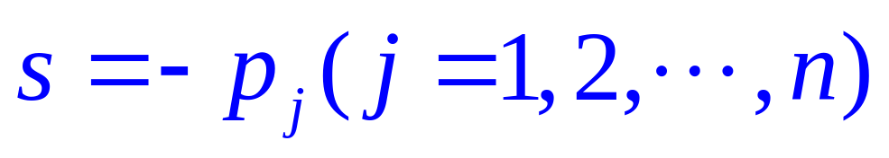
四、 根轨迹的起点和终点
由幅值条件有：
1. 起点：K_{g}=0，等式右边→∞，仅当
成立，∴n条根轨迹起始于系统的n个开环极点。

Slide 24
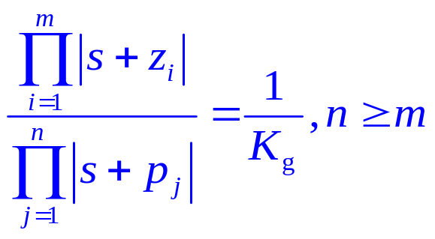
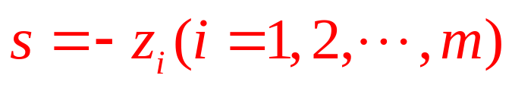
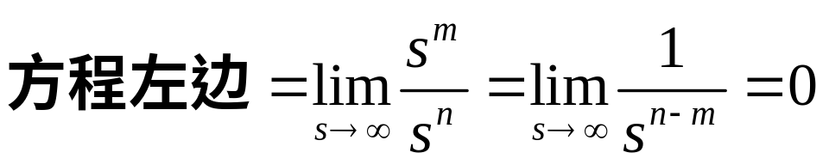
2.终点：K_{g} →∞ ，等式右边=0
①当
成立，m条根轨迹终止于m 个开环零点处；
②由于n>m时，只有s→ ∞处
∴另外n－m条根轨迹终止于∞处（±∞，相角可为任意方向）。
结论：
根轨迹以n个开环极点为起点；以m个开环零点为终点，另外n－m条根轨迹终止于无穷远处。

Slide 25

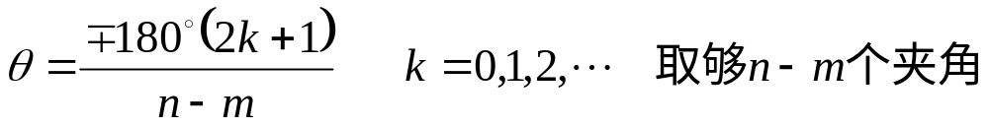
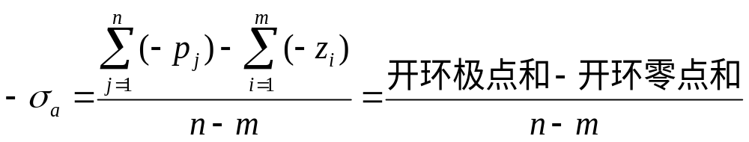
五、根轨迹的渐近线
若n>m，当K_{g}从0→+∞时，有(n–m)条根轨迹分支沿着实轴正方向夹角θ，截距为 的一组渐近线趋向无穷远处。
一般直接取180º。
与实轴交点的坐标：
仅当s足够大时，根轨迹才向渐近线逐渐逼近， K_{g}→∞，根轨迹才与渐近线重合。

Slide 26
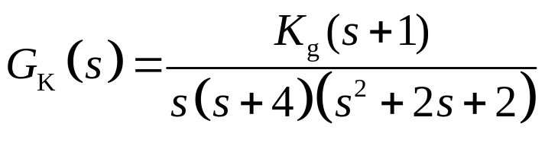
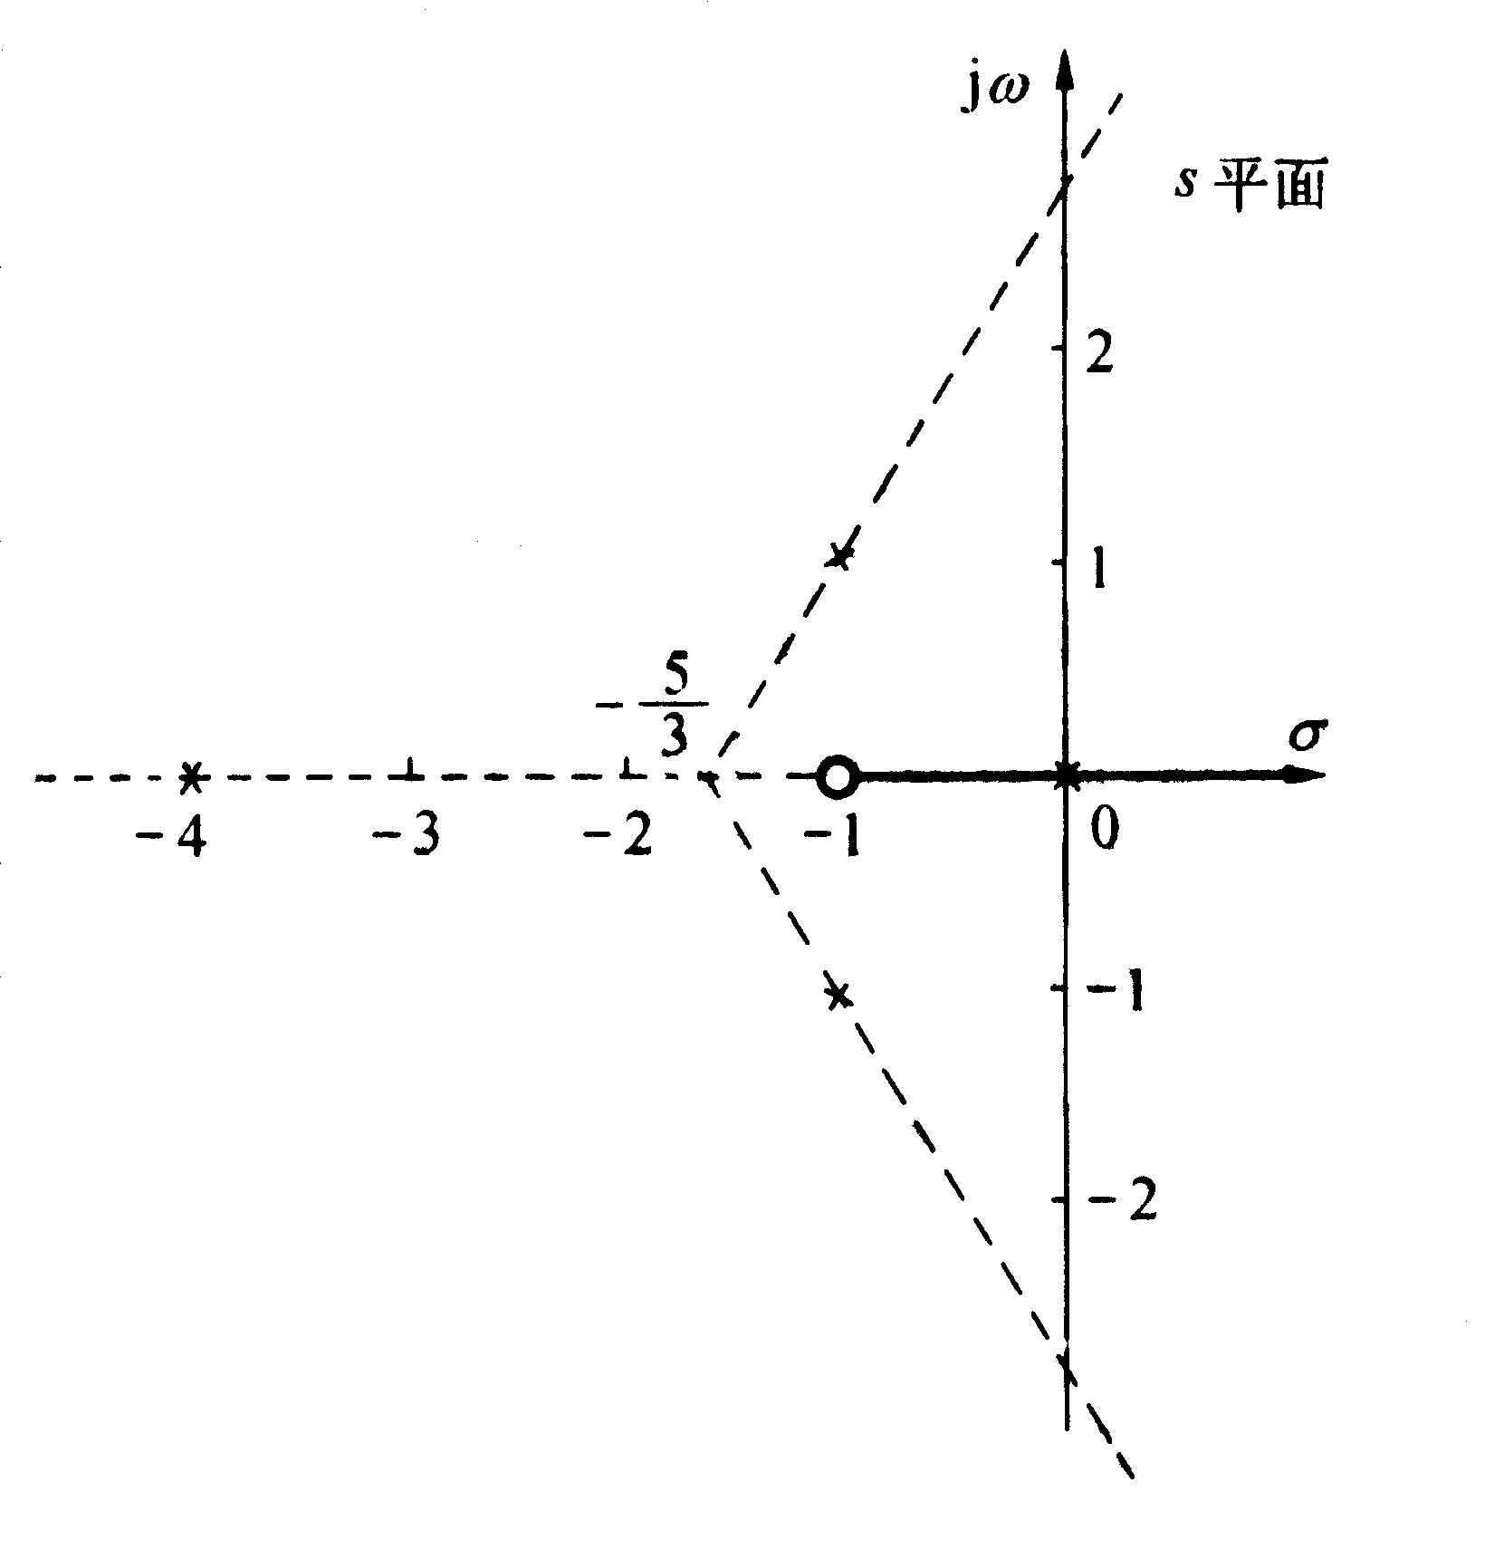


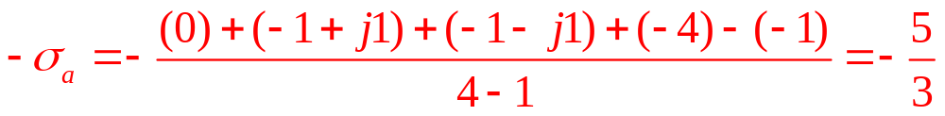
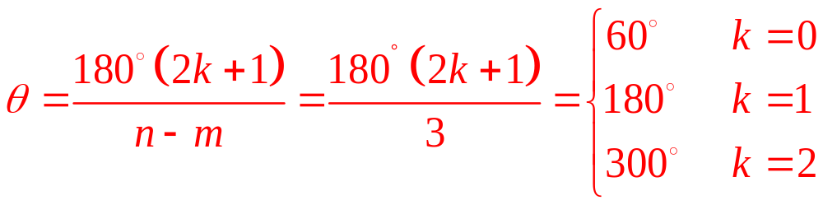
例：已知控制系统的开环传递函数如下，确定s平面上根轨迹的渐近线方向。
解：开环极点：
开环零点：
截距
夹角
3条趋于无穷远处

Slide 27
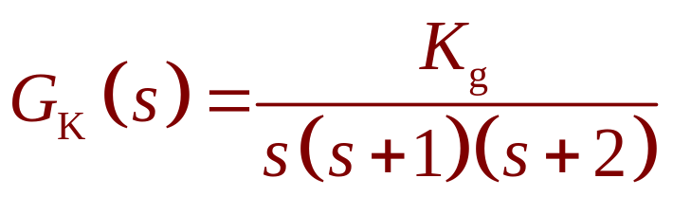
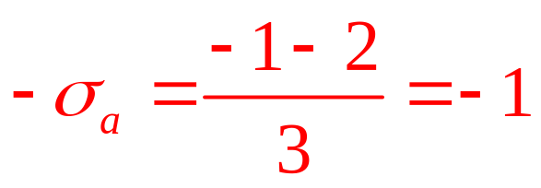
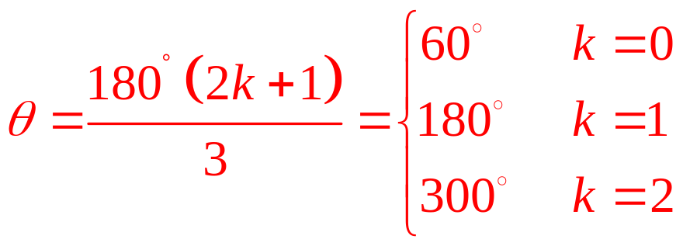
例：
0
-2
-1

Slide 28
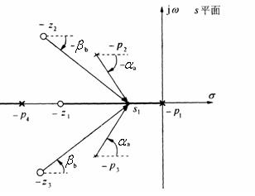




六、实轴上的根轨迹
① 、 两向量对称于实轴，引起的相角大小相等、方向相反；
、 两向量也对称于实轴，引起的相角大小相等、方向相反。
开环复平面上的开环零、极点，由于是共轭复数对，对实轴上任一点s₁的相角影响为0，对于实轴上根轨迹的判别来说不影响幅角条件。
∴ 判断 s₁是否落在根轨迹上，共轭零、极点不考虑。

Slide 29



②位于s₁右边的实数零、极点： 每个零、极点提供180°相角。
③位于s₁左边的实数零、极点： 、 向量引起的相角为0°
∴ 判断 s₁是否落在根轨迹上，位于s₁左边的零、极点不考虑。
结论：s₁右边的实数零、极点（开环）个数的总和为奇数，则s₁位于根轨迹上。

Slide 30

0
-2
-1

Slide 31
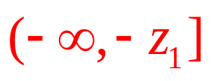
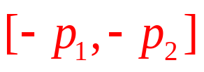
七、根轨迹的分离点和会合点
jω
b
a
-z₁
-p₁
σ
-p₂
0
1.分析：如图， ， 为实轴上的根轨迹。
两条根轨迹分别由-p₁和-p₁出发，随K_{g}的增大，会合于a点继而又分开，离开实轴，进入复平面，再回到实轴，会合于b点再离开，一条终止于-z₁，另一趋于负无穷远处。
若两条根轨迹在复平面上的某一点相遇后又分开，称该点为根轨迹的分离点或会合点。此点对应于二重根（实根和共轭复数根）。一般多出现在实轴上。

Slide 32
2.规律：
① 若实轴上两相邻开环极点之间存在根轨迹，之间必有分离点；
② 若实轴上相邻开环零点（一个可视为无穷远）之间存在根轨迹，之间必有会合点；
③ 若实轴上开环零点与极点之间存在根轨迹，则其间可能既有分离点也有会合点，也可能都没有。

Slide 33
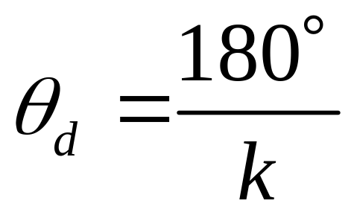
3.求分离角（会合角）
在分离点（会合点）上，根轨迹切线与正实轴的夹角，
k为相分离的根轨迹分支数。

Slide 34
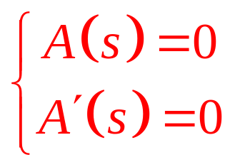
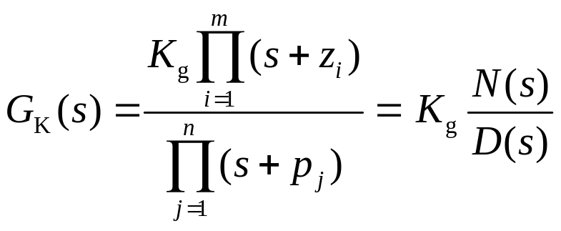
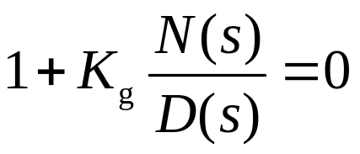
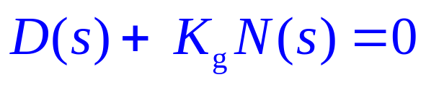
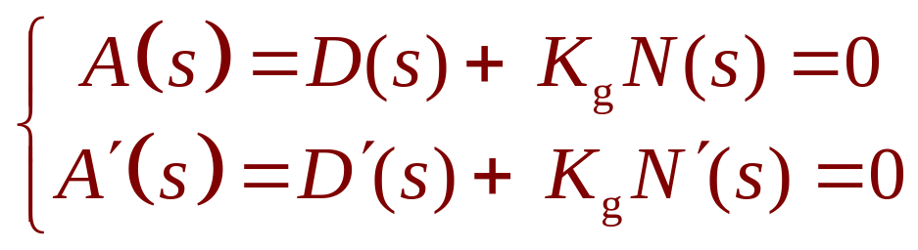
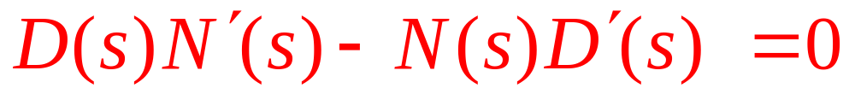
4. 分离点的求取
① 重根法
特征方程：A(s)=0 具有重根，则：
特征方程：
消K_{g}得：
→s 分离点

Slide 35
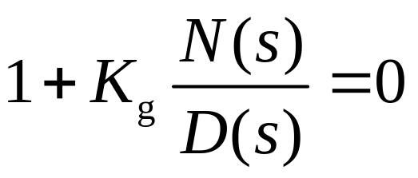
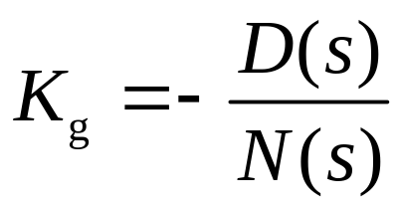
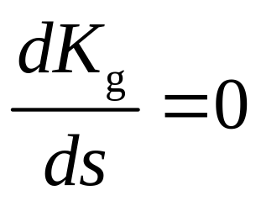
② 极值法
③ 牛顿余数定理的使用（二阶以上）

Slide 36
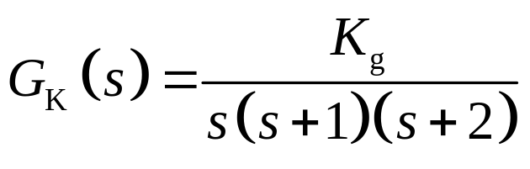
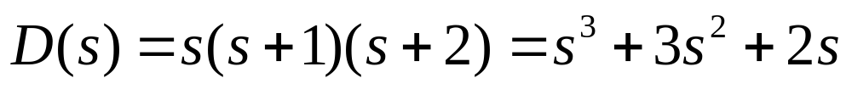




例：已知控制系统的开环传递函数如下，试求根轨迹在实轴上的分离点。
解：（用重根法）

Slide 37



判断：开环极点有三个
-0.423
0
-2
-1
∴ 在实轴上 为根轨迹 ，
则 s₁满足，为分离点。

Slide 38








七、根轨迹的出射角和入射角
出射角：始于开环极点的根轨迹在起点的切线与正实轴的夹角
入射角：止于开环零点的根轨迹在终点的切线与正实轴的夹角
出射角：
：由其它各开环零点指向 的向量的幅角
：由其它各开环极点指向 的向量的幅角
入射角：

Slide 39

















说明：
在 离开的根轨迹上取一点 ， 应满足相角条件，即
则
s₁
当 点趋于 时， 即为根轨迹离开 点的出射角，
趋于 ，而 、 、 和 也分别趋于各开环零点和极点相对于 点的向量的相角 、 、 和 。这时

Slide 40

九、根轨迹与虚轴的交点
随着K_{g}↑，根轨迹可能由s左半平面→右半平面，系统会从稳定→不稳定，根轨迹与虚轴的交点，即闭环特征方程出现纯虚根，出现临界稳定。
求解方法（两种方法）：
① 令s=jω代入闭环特征方程A(s)=0 ，再令
求出ω、交点坐标和K_{g}。
②劳斯判据：第一列有0元素（纯虚根），代入辅助方程，此处的增益→临界根轨迹增益K_{gp}。

Slide 41








例：已知系统的开环传递函数，求根轨迹与虚轴的交点、临界根轨迹增益K_{gp}。
解：①
令s=jω代入有
得：
（舍去）
∴ 交点坐标：

Slide 42








解：② 劳斯判据
s³
s²
s¹
s⁰
1 2
3
0
当 时， s¹ 行等于0，有一对纯虚根，辅助方程

Slide 43



-0.423
0
-2
-1
根轨迹和虚轴交点相应于系统处于临界稳定状态。即K>3后，系统不稳定（有闭环右极点）。

Slide 44

十、闭环极点的和
由根与系数的关系，当：
开环极点之和=闭环极点之和=常数
表明，随着K_{g}↑，若闭环一些特征根增大时，另一些特征根必定减小，以保持其代数和为常数。即一些分支向右移动时，另一些分支必向左移动，保持左右平衡。
① 可根据部分分支走向，判断另一些分支的走向。
② 对于某一K_{g}，若已知（n-1）个闭环极点，可求最后一个闭环极点。

Slide 45





例：已知系统的开环传递函数，根轨迹与虚轴的交点为 ，试求其相应的第三个闭环极点，并求交点处的临界根轨迹增益K_{gp}
解：开环极点之和
闭环极点之和：

Slide 46
②
①
-0.423
0
-2
-1
③
①向左，②、③关于实轴对称，只能向右移动。

Slide 47
小结（重要）
① 按10条规则→绘制控制系统从K_{g}=0→+∞时根轨迹的草图→直观分析K_{g}变化对性能的影响；
② 进一步根据幅角条件，采用试探法准确确定若干点的位置（特别是虚轴附近或原点附近）→精确根轨迹。（根轨迹的重要部位，稳定→不稳定）

Slide 48
4.3 控制系统根轨迹的绘制

Slide 49
一、单回路系统的根轨迹
1.例 设系统的开环传递函数为，试绘制系统的根轨迹。
解：
②
①
-0.423
-2
-1
0
③

Slide 50





⑥ 分离点处时第3个闭环特征根

Slide 51


∴可估计根轨迹的走势
一条分支以极点－2为起点向左移动至无穷远处，另一条分支以极点0为起点开始向左移动，余下的分支以极点－1为起点向右移动，为保持平衡，向右分支必须走得更快，所以分离点在中央偏右－0.423处；
b.以－2为起点的分支不断向左，所以其它两条分支经分离点后必向右推进，至无穷远。

Slide 52






2.例：
解（1）无开环零点，开环极点
在实轴上根轨迹[-3，0]。

Slide 53


（2）n-m=4 ，有4条分支趋向无穷远处。渐近线的夹角与交点

Slide 54


（3）实轴上的分离点

Slide 55


（4）起始角（出射角）

Slide 56



（5）与虚轴的交点
=0
=0

Slide 57
（1）无开环零点，开环极点，在实轴上根轨迹[-3，0]。
（2）n-m=4 ，有4条分支趋向无穷远处。
（3）实轴上的分离点
（4）起始角（出射角）
（5）与虚轴的交点

Slide 58

2. 圆弧根轨迹
当系统仅具有两个开环极点和一个开环零点时，这时根轨迹可能是直线或圆弧，但只要根轨迹一旦离开实轴，必然是沿圆弧移动。
① 圆心：开环零点
② 半径：

Slide 59







［例4.7］设系统开环传递函数，求根轨迹。
解：两个开环极点：
一个开环零点：
根轨迹在实轴上的区间：
圆心：（-1，j0）
半径：
当闭环特征根变至实部为-1时，其对应的

Slide 60
4. 典型根轨迹与开环零极点间关系
① 根轨迹均为直线或光滑的弧线（不可能有折线）；
② 从分离点离开实轴再回到实轴（会合点），一般为圆弧；
③n-m≥2，左右平衡；
④分离点：实轴上相邻开环极点之间有根轨迹
会合点：实轴上相邻开环零点之间有根轨迹。

Slide 61
绘制顺序：
1.首先确定实轴上的根轨迹
2.由n-m≥2时的规律大致确定其余根轨迹的走向
3.较为准确地确定其余n-m条终止于∞处的根轨迹的渐近线（截距，角度）
二、参数根轨迹
三、多回路系统的根轨迹
四、正反馈系统的根轨迹

Slide 62
4.4 控制系统的根轨迹分析

Slide 63
系统的阶跃响应与闭环零、极点的分布密切相关。
根据根轨迹→求已知参数（一般为σ%、 t_{s}）下的主导闭环极点→分析系统性能。
分析可包括：
1. 由给定参数确定闭环零、极点；
2. 分析参数变化对系统稳定性的影响；
3. 计算系统的动态性能和稳态性能指标；
4. 根据性能要求确定系统的参数。

Slide 64

一、由给定性能求取闭环系统极点的方法
例：已知系统开环传递函数，试根据系统的根轨迹分析系统的稳定性，确定参数K_{g}的稳定范围。并求具有阻尼比ζ =0.5的共轭闭环主导极点和其它闭环极点，并估算此时系统的性能指标。
解：
① 绘制根轨迹

Slide 65





② 分离点：
③ 与虚轴的交点：
稳定范围
-0.423
④ 作图求ζ =0.5时三个闭环极点

Slide 66


④ 作图求ζ =0.5时三个闭环极点
-0.423

Slide 67



非主导极点与主导极点实部之比
∴-s₁、 -s₂ 在系统的瞬态响应过程中起着主导性作用，是闭环主导极点。

Slide 68



⑤ 性能分析
可根据由-s₁、 -s₂ 所构成的二阶系统来估算三阶系统。

Slide 69


Ⅰ型系统：
系统单位阶跃响应稳态误差为0，不能跟踪加速度信号，而单位斜坡给定作用下稳态误差：

Slide 70
二、闭环零、极点分布与阶跃响应的定性关系
1.系统要稳定：闭环极点全部位于s左半平面，与闭环零点无关；
2.快速性好：闭环极点均远离虚轴，以使每个分量衰减更快；
3.平稳性好：主导共轭复数极点位于β=±45°等阻尼线上，其对应最佳阻尼系数为ζ =0.707 ；

Slide 71
4.若非主导极点与主导极点实部比>5，且主导极点附近又无闭环零点，则非主导极点可忽略。一般可近似将高阶系统看成由共轭复数主导极点构成的二阶系统或由实数主导极点组成的一阶系统。
5.闭环零点可以抵消或削弱附近闭环极点的作用，当某个零点-z_{i}与某个极点-p_{j}非常接近，成为一对偶极子。
可在系统中人为引入适当的零点，以抵消对动态过程中有明显坏影响的极点，以提高性能指标。

Slide 72


三、增加开环零、极点对根轨迹和系统性能的影响
1.已知系统开环传递函数 ，增加 -p=-2或 -z=-2，讨论对系统根轨迹和动态性能的影响。
增加极点后，根轨迹及其分离点向右偏移
增加零点后，根轨迹及其分离点向左偏移

Slide 73
①增加极点后，K_{g}从0→∞，两条根轨迹离开实轴，并进入s右半平面，系统不稳定。
当根轨迹仍在s左半平面时，K_{g}↑，β↑， ζ↓，振荡程度↑，│ζω_{n}│↓，衰减因子↓，快速性↓，动态性能↓。

Slide 74
②增加零点后，根轨迹始终在s左半平面，最后变为两个负实根，稳定性↑， β↓，ζ ↑，σ%↓， t_{s}↓，动态性能↑ 。
∴常在工程中采用增加零点的方法对系统进行校正。

Slide 75





例2.已知系统开环传递函数，讨论增加开环零点对系统稳定性的影响。
-5
-5
-5
a.原系统：3个开环极点，无开环零点，结构不稳定
b. ， 稳定，由于闭环极点是共轭复数，阶跃响应呈衰减振荡
c. ，不稳定
∴引入开环零点数值要适当，才能比较显著地改善性能。

Slide 76
结论：
增加开环零点对根轨迹的影响：
① 改变了根轨迹在实轴上的分布；
② 改变了根轨迹渐近线的条数、倾角和截距；
③ 可构成开环偶极子，改善系统性能；
④ 根轨迹曲线向左偏移，意味着闭环极点向左偏移虚轴，稳定裕度好，快速性好，所加开环零点越靠近虚轴影响越大。

Slide 77
增加开环极点对根轨迹的影响：
① 改变了根轨迹在实轴上的分布；
② 改变了根轨迹渐近线的条数、倾角和截距；
③ 改变了根轨迹的分支数；
④ 根轨迹曲线向右偏移，动态性能下降，所加开环极点越靠近虚轴影响越大。

Slide 78
本章小结
1. 根轨迹的基本概念（根轨迹法的前提：系统开环传递函数已知）；
2. 根轨迹的绘制（10条基本法规）
（注意：实轴附近，虚轴附近）；
3. 用根轨迹法分析系统的性能。

